Slide 1
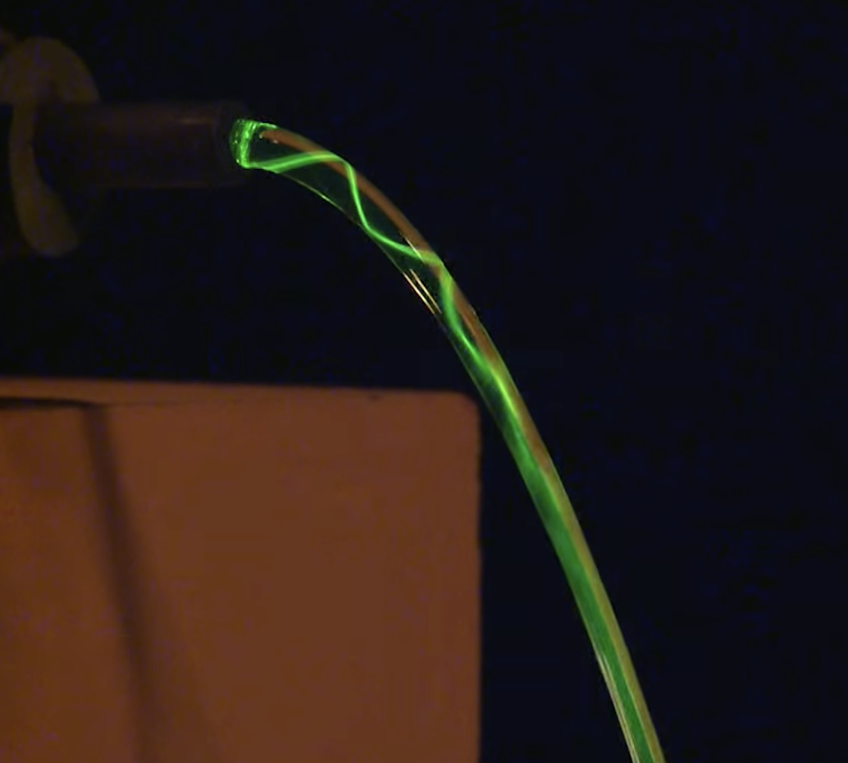
Propagation guidée des ondes

Slide 2
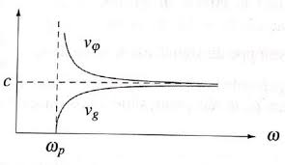
Vitesse de phase et vitesse de groupe

Slide 3
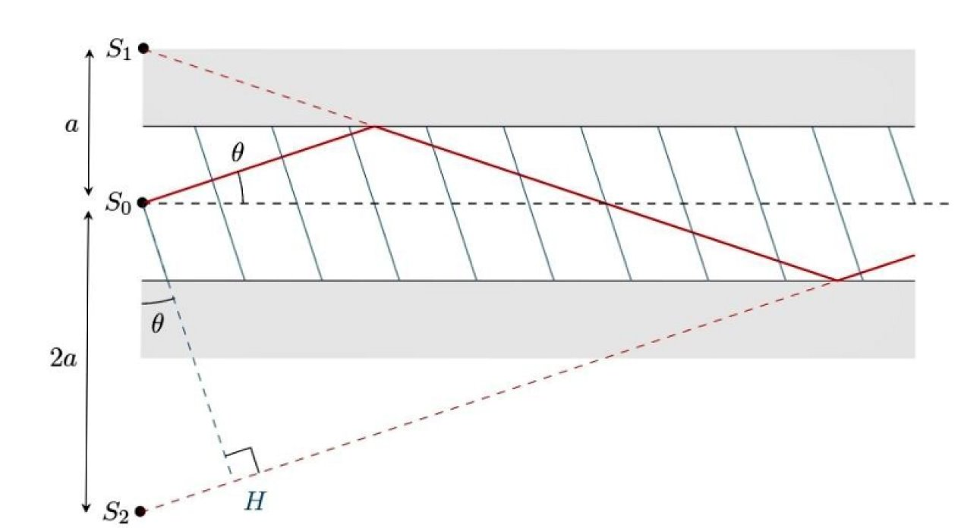
Fibre optique à saut d'indice

